Slide 1
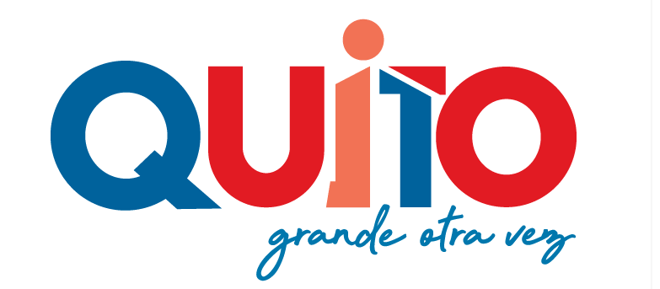

Slide 2
REGULARIZACIÓN DEL TRAZADO VIAL CALLE PANECILLO (Nomenclatura S2C y Nomenclatura E2D), BARRIO LA CERÁMICA, PARROQUIA DE TUMBACO

Slide 3
REQUERIMIENTO
Con oficio S/N, ingresado con ticket Nº 2016-004392, mediante el cual indica:
“…Pongo en conocimiento que mi terreno escriturado el 6 de Noviembre de 1989, fue eliminado totalmente y se encuentra con juicio de coactiva por parte del Municipio, los N° de juicios son 420165542-420210729-010299432 los mismos que eran llevados por el Dr. Marco Lucio Verdezoto, ya que desde el año 2002 no he cancelado el impuesto predial de este terreno debido a que dicho predio ya no existe. Cuando compramos hace veinte y seis años había una quebrada abierta (Quebrada Rumihuayco) y no existía carretera alguna, pero hace 13 años aproximadamente dicha quebrada fue rellenada con alcantarillado incluido, convirtiéndose así, en carretera adoquinada carrozable y eliminado totalmente el terreno de 140 m2 que me pertenece.
(…) De la manera más comedida solicito a quien corresponda se me indemnice o a la vez que se me adjudique por algún otros sector los 140,00 m2 de terreno que me corresponde (…)”.

Slide 4
ANTECEDENTES
Con oficio N° 511-09-UGPIM de 18 de febrero de 2009, La Unidad de Gestión de la Propiedad Inmueble Municipal, solicita a esta Administración Zonal, constate que proyecto municipal afectó la propiedad del señor GONZALO COYAGO TOAPANTA, ubicado en Tumbaco, vía Interoceánica, toda vez que la Empresa Metropolitana de Movilidad y Obras Públicas en oficio N° 086 de 11 de febrero de 2009, informa que dicho inmueble fue afectado por la construcción de la ampliación de la Av. Interoceánica, tramo III; de continuar con el trámite expropiatorio.
Con Memorando N° CDZ-AMZVT-09 de fecha 04 de junio de 2009, de la Coordinación de Zonificación y Desarrollo Zonal de esta Administración en su parte pertinente informa:
- La ampliación de la Av. Interoceánica hace algunos años y su reciente mejoramiento no afectó al predio en referencia, ya que las obras antes mencionadas los hicieron desaparecer físicamente.
- Insiste que la obra que afecto al lote de propiedad del señor Coyago Toapanta fue el alcantarillado de la quebrada Rumihuayco.

Slide 5
ANTECEDENTES
En los años 2016 , 2017 y enero de 2018, se solicita a la Dirección Metropolitana de Catastro la emisión de la ficha valorativa del predio.
Mediante oficio AMZT-2018-0000348 de fecha 15 de febrero de 2018, se solicita a la Administración General del Municipio del Distrito Metropolitano de Quito, se emita la respectiva factibilidad de la partida presupuestaria, para que se continúe con el proceso administrativo correspondiente para la Declaratoria de Utilidad Pública.
Mediante Oficio N° DMGBI-2018-01419 de fecha 09 de mayo de 2018, se remite la certificación presupuestaria para legalización de expropiación con expediente Coyago Toapanta Gonzalo.
Propietario | Obra por la Declaratoria de Utilidad Pública | Valor de la Afectación (Certificación Presupuestaria).
COYAGO TOAPANTA GONZALO | Proyecto Ampliación de la Av. Interoceánica y Mejoramiento Vial calle Panecillo parroquia Tumbaco | USD 28,700.00

Slide 6
ANTECEDENTES
Mediante Memorando N° AMZT-DAJ-2018-2015 de fecha 23 de julio de 2018, indica “conforme lo señalado en la Ordenanza 181 que contiene el procedimiento expropiatorio en el Municipio del Distrito Metropolitano de Quito, Art. 8 señala: En el caso de vías, se deberá contar con la resolución del Concejo Metropolitano de aprobación del trazado vial…”, al respecto, sírvase adjuntar la aprobación del trazado vial que afectó al inmueble en mención, en virtud de que esta Administración Municipal únicamente es responsable de tramitar los expedientes expropiatorios relacionados con vías locales y proyectos zonales”.

Slide 7
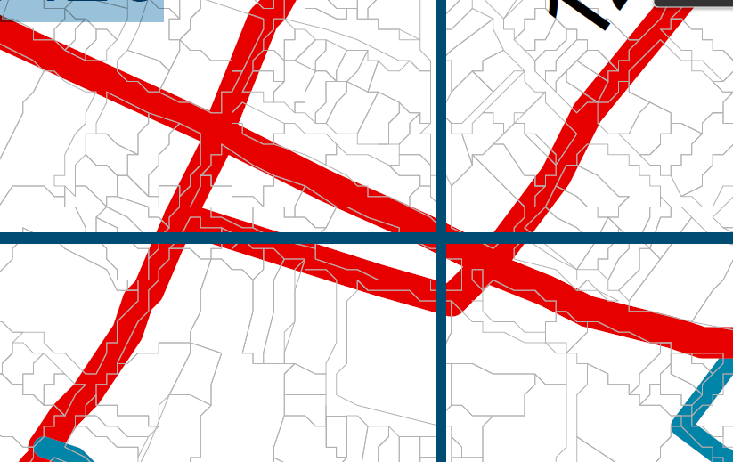
MAPA PUOS V2
De conformidad con la Ordenanza Metropolitana 001 sancionada el 29 de marzo del 2019, mediante el cual se expide el Código Municipal para el Distrito Metropolitano de Quito, Sub Parágrafo II del Plan de Uso y Ocupación de Suelo Art. IV.1.22 Numeral 1 literal b, anexo del Mapa PUOS V-2 que contiene el Mapa de Caracterización y Dimensionamiento Vial, donde se verifica donde se verifica que existe una vía proyectada de 12,00m, como se indica en el gráfico siguiente:
Ubicación vía proyectada

Slide 8
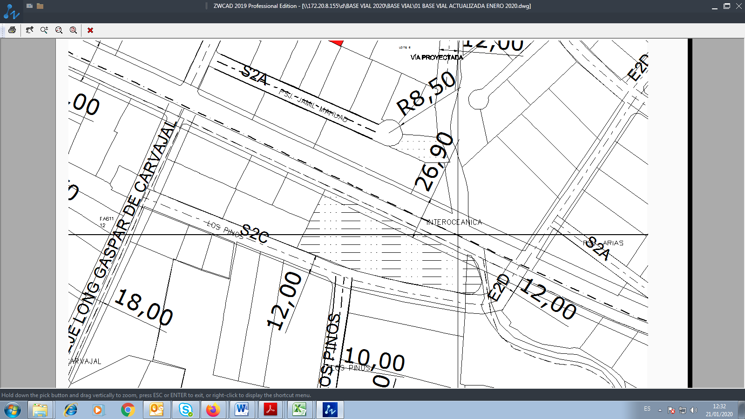
BASE VIAL ADMINISTRACIÓN ZONAL
Revisada la Base vial de la Unidad Administrativa de Territorio y Vivienda, se verifica que existe una vía proyectada de 12,00 m de ancho con nomenclatura S2C y E2D, como se muestra en el gráfico:
Ubicación predio N° 280318
Ubicación calle “Panecillo” (Nomenclatura S2C y E2D)

Slide 9
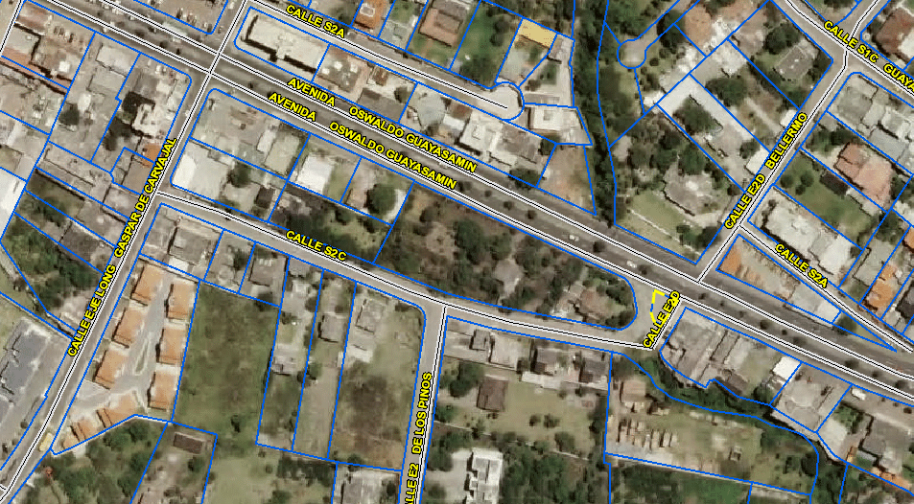
SIREC-Q
Revisado el sistema SIREC-Q, se verifica que se encuentra catastrado un espacio de 10,00m aproximadamente(parte con nomenclatura S2C) y de 17,00 m aproximadamente (parte con nomenclatura E2D).
Ubicación predio N° 280318
Ubicación calle “Panecillo” (Nomenclatura S2C y E2D)

Slide 10
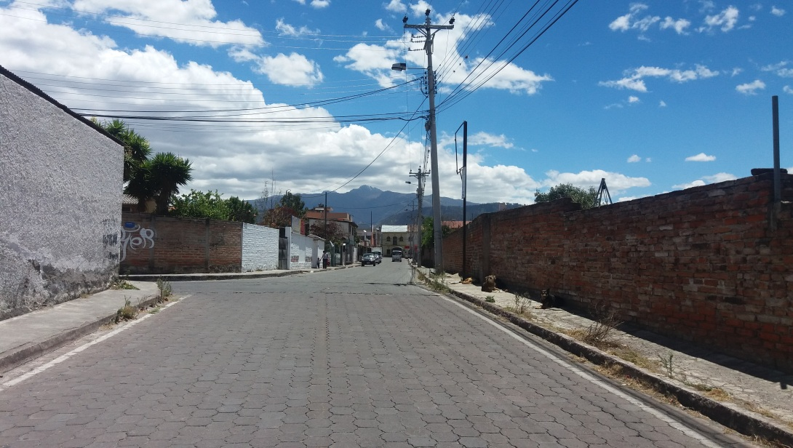
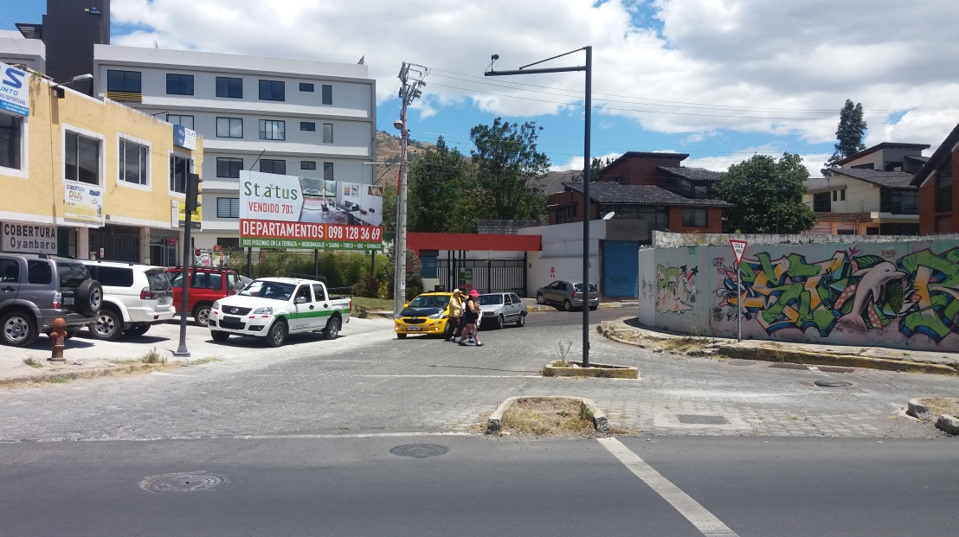
INSPECCIÓN
Realizada la inspección al sitio, se verifica que la calle Panecillo (Nomenclatura S2C y E2D) se encuentra consolidada con un ancho de 10,00 m: calzada de 7,00 m y acera de 1,50 m a cada lado. Posee todas las obras de infraestructura: alcantarillado, agua potable y alumbrado eléctrico. Además se encuentra con bordillos y aceras consolidadas por más de 30 años según lo manifestado por la comunidad. La calzada se encuentra adoquinada.

Slide 11
SOCIALIZACIÓN
Con fecha 22 de Octubre de 2018, se realizó la Socialización con los frentistas colindantes a la vía Panecillo, donde se deja expresa constancia de: “…estamos de acuerdo en la regularización de la vía al ancho existente: 10,00 m aprox. Nuestro acuerdo es para que se realice con el proceso administrativo correspondiente de regularización y así a futuro no se proceda con cambios de trazado vial ni ampliación en la misma”.
CONCLUSIONES
Con estos antecedentes, la Unidad Administrativa de Territorio y Vivienda de la Administración Zonal Tumbaco, emite un Criterio Técnico FAVORABLE a LA REGULARIZACION DEL TRAZADO VIAL CALLE PANECILLO(Nomenclatura S2C y E2D), BARRIO LA CERÁMICA, PARROQUIA TUMBACO, para que se proceda conforme lo establecido en la ley.

Slide 12
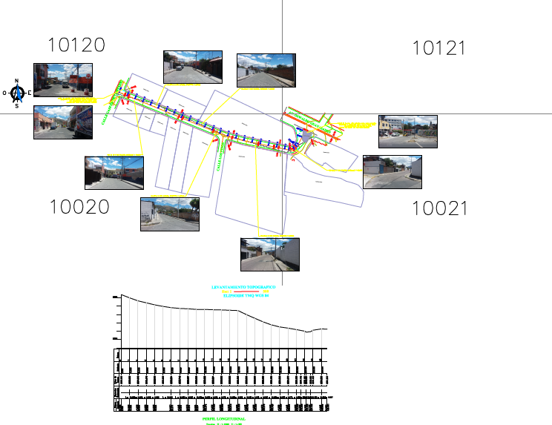
TRAZADO VIAL

Slide 13


